Slide 1

Docker-compose负载均衡

Slide 2
Docker-compose负载均衡概述
负载均衡(又称为负载分担)，英文名称为Load Balance，其意思就是将负载(工作任务)进行平衡、分摊到多个操作单元上进行执行，例如Web服务器、FTP服务器、企业关键应用服务器和其它关键任务服务器等，从而共同完成工作任务。

Slide 3
Docker-compose负载均衡的概述
负载均衡建立在现有网络结构之上，它提供了一种廉价又有效的方法扩展网络设备和服务器的带宽、增加吞吐量、加强网络数据处理能力、提高网络的灵活性和可用性。需要说明的是：负载均衡设备不是基础网络设备，而是一种性能优化设备。对于网络应用而言，并不是一开始就需要负载均衡，当网络应用的访问量不断增长，单个处理单元无法满足负载需求时，网络应用流量将要出现瓶颈时，负载均衡才会起到作用。

Slide 4
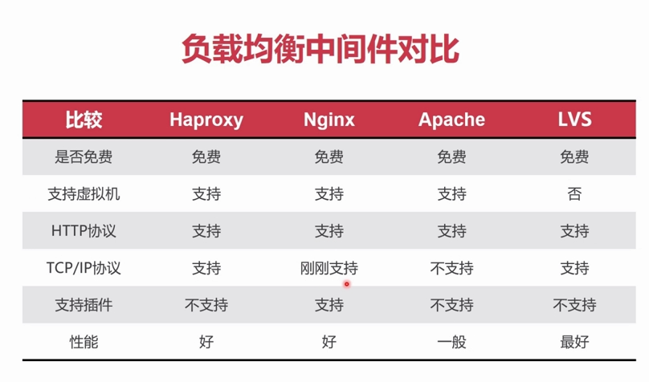
负载均衡中间件对比

Slide 5
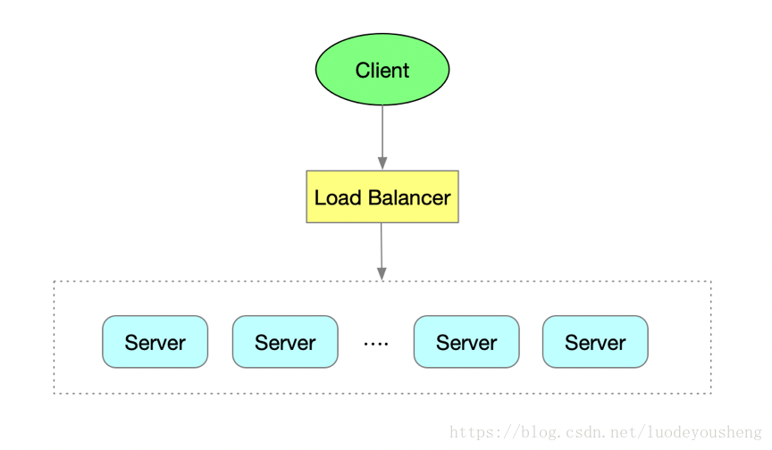
Docker-compose负载均衡的原理

Slide 6
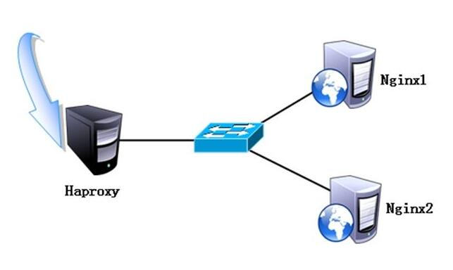
Compose负载均衡原理

Slide 7
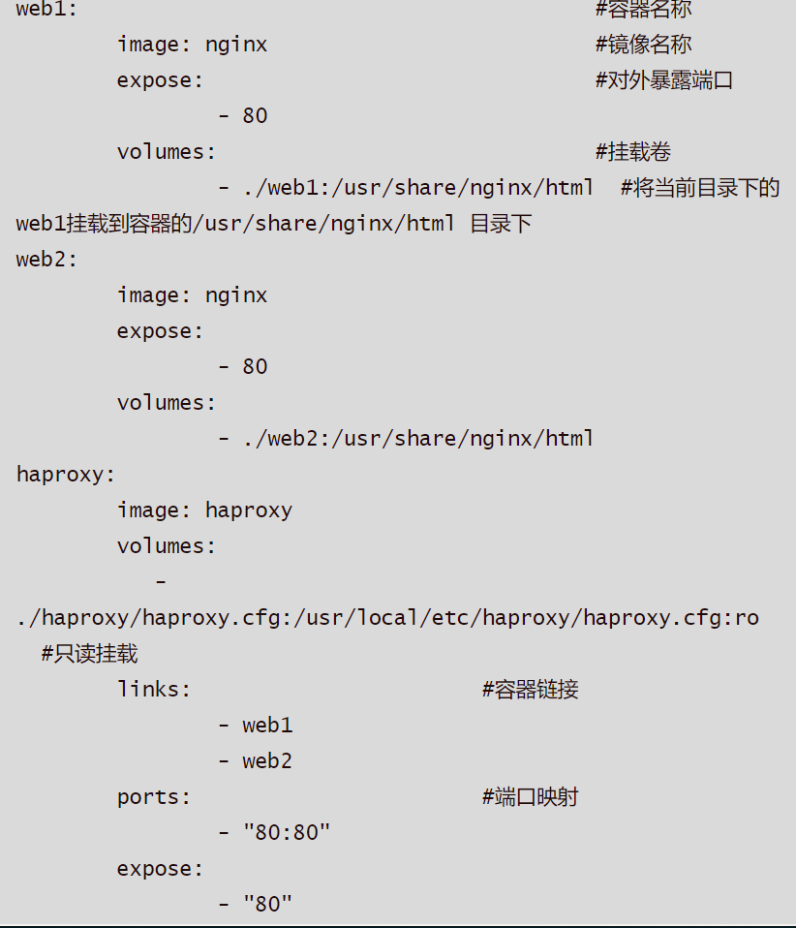
Docker-compose的yml文件

Slide 8
Compose的yml文件
这个yml文件定义了三个服务，两个nginx和haproxy负载均衡器；并且通过haproxy做负载均衡。

Slide 9
HAproxy的概述
HAProxy提供高可用性、负载均衡以及基于TCP和HTTP应用的代理，支持虚拟主机，它是免费、快速并且可靠的一种解决方案。HAProxy特别适用于那些负载特大的web站点， 这些站点通常又需要会话保持或七层处理。HAProxy运行在当前的硬件上，完全可以支持数以万计的并发连接。并且它的运行模式使得它可以很简单安全的整合进您当前的架构中， 同时可以保护你的web服务器不被暴露到网络上。

Slide 10
Haproxy配置文件详解
haproxy 的配置文件由两部分组成：全局设定和对代理的设定，共分为五段：global，defaults，frontend，backend，listen。
“global” 配置段，用于设定全局配置参数；
“defaults”段用于为所有其它配置段提供默认参数，这配置默认配置参数可由下一个“defaults”所重新设定。 “frontend”段用于定义一系列监听的套接字，这些套接字可接受客户端请求并与之建立连接。 “backend”段用于定义一系列“后端”服务器，代理将会将对应客户端的请求转发至这些服务器。

Slide 11
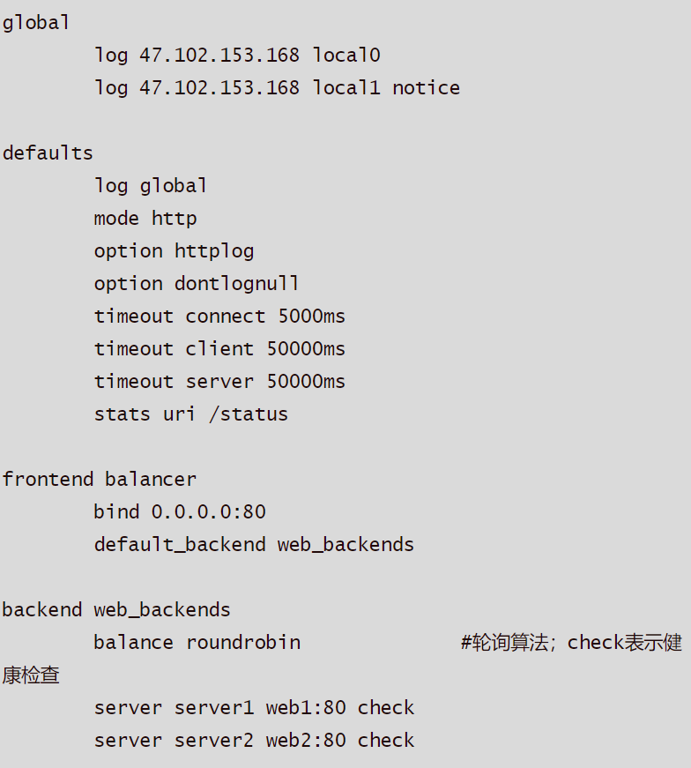
Haproxy做负载均衡

Slide 12
Compose必备镜像
docker pull nginx
docker pull haproxy

Slide 13
compose常用命令
当前路径下启动 Docker-compose up –d

Slide 14
compose常用命令
docker-compose logs
docker-compose logs [options] [SERVICE...]
查看服务容器的输出。默认情况下，docker-compose将对不同的服务输出使用不同的颜色来区分。可以通过–no-color来关闭颜色。
docker-compose logs
查看服务容器的输出

Slide 15
测试
http://47.102.153.168/status 可以实现健康检查

Slide 16
测试负载均衡【轮询】
http://47.102.153.168/ 刷新网页，发现可以实现轮询

Slide 17
compose常用命令
docker-compose stop
docker-compose stop [options] [SERVICE...]
显示各个容器运行的进程情况。

Slide 18
compose常用命令
docker-compose rm
删除所有（停止状态的）服务容器。
选项包括：
–f, –force，强制直接删除，包括非停止状态的容器
-v，删除容器所挂载的数据卷
docker-compose rm
删除所有（停止状态的）服务容器。推荐先执行docker-compose stop命令来停止容器。

Slide 19
compose管理应用的生命周期
启动，停止和重建服务
查看正在运行的服务的状态
流式传输运行服务的日志输出
在服务上运行一次性命令

Slide 20

致 谢
为了无法计算的价值

